Slide 1
Новая методика оценки доступности жилья: эскалация возможностей
К.т.н. Г.М. Стерник
А.А. Апальков
(РЭУ им. Г.В. Плеханова)

Slide 2
Процесс формирования рынка доступного жилья
создание условий для увеличения платежеспособного спроса населения на жилье
и увеличения объемов жилищного строительства
развития ипотечного жилищного кредитования
Формирование
рынка доступного жилья

Slide 3
Базовоя методика ХАБИТАТ ООН
Коэффициент доступности жилья
Медианная цена типовой квартиры
Совокупный годовой доход средней семьи
используется для межстрановых сопоставлений уровня жизни населения
Показывает число лет, в течение которого семья может накопить из текущих доходов сумму, необходимую для приобретения квартиры.
Кд –коэффициент доступности
V – средняя стоимость приобретаемой квартиры, тыс. руб.;
I – средний годовой доход типовой семьи, тыс. руб.;
S - общая площадь квартиры, кв.м.
P – средняя цена кв.м. квартиры

Slide 4
Программа «Жилище»
В Стратегии развития жилищного строительства до 2020 года, Минрегион заложил коэффициент доступности жилья как один из целевых показателей, при этом внес следующие изменения в методику:
Расчет ведется не для медианных, а для среднеарифметических значений душевого дохода и цены 1 кв. м жилья
Размер средней квартиры принят 54 кв. м (из расчета средней обеспеченности жильем 18 кв. м на человека
Численность средней семьи принята 3 человека (округление в большую сторону от реальных 2,7).

Slide 5
Продолжая путь к более точному определению Кд, нами была разработана новая методика расчета Кд, которая получила следующие направления совершенствования:
Направления совершенствования методики :
- переход от дифференциации населения по уровню дохода в соответствии с экспертными оценками «класса населения» к дифференциации на основе статистических данных о децильных, квинтильных или иных доходных группах, представляемых Росстатом.
- переход от использования средних по рынку удельных цен к дифференцированным по классу качества (средним удельным ценам и размерам квартир) для расчета Кд каждой из групп населения.

Slide 6
- уточнение порядка формирования классов качества жилья, влияющего на среднюю площадь квартир и среднюю удельную цену в каждом классе, в связи с разработкой в 2011 году «Единой методики классифицирования строящихся жилых домов по потребительскому классу (качеству)»
-использование расчетного выбора соответствия «группа населения по доходам – объект наилучшего класса, доступный данной группе вместо экспертного сопоставления каждому «классу населения» одного класса качества жилья».
- переход от оценки доступности жилья по одному показателю к оценке по двум и разработка порядка расчета второго показателя – доли населения, которой жилье доступно (как без учета ипотеки, так и с учетом ипотечной поддержки)

Slide 7
Новая методика оценки доступности жилья для населения включает следующие этапы:
Без учета ипотеки
C учетом ипотеки
при
иначе
I = 12хIд х nc
S = (S_{н} – S_{и})
где
– доля первоначального взноса в стоимости квартиры, %;
где V – средняя стоимость приобретаемой квартиры, тыс. руб.;
I – средний годовой доход типовой семьи, тыс. руб.;
Iд – месячный душевой доход;
ПМ - годовой прожиточный минимум семьи, тыс. руб.;
Sн – площадь приобретаемой квартиры, кв. м;
Sи – площадь имеющегося жилья, кв. м;
Р – средняя удельная цена приобретаемой и имеющейся квартиры, тыс. руб./кв. м.
=
д*V/100
- дополнительные затраты заемщика при получении кредита, руб.;
Аб – максимальная доля годового дохода семьи, допускаемая банковским андеррайтингом для выдачи кредита, %;
– сумма ежемесячных выплат по обслуживанию кредита, руб.;
- срок кредитования, лет;
– годовая ставка кредита, %;
д – доп. расходы от стоимости квартиры, %
- размер ипотечной ссуды;
- число начислений/ выплат в год (m=12).

Slide 8
Исходные данные для расчета показателей доступности жилья для населения Москвы в 2012г.
Показатель | Значение | Источник данных
Численность населения, чел. | 11 980 | Россия в цифрах. 2013 : крат. стат. сб. М. : Федеральная служба государственной статистики, 2013 (с. 93, табл. 5.4; с. 138, табл. 7.9. URL: gks.ru/free_doc/new_site/population/urov/urov_11sub.htm gks.ru/free _doc/new_site/ perepis2010/croc/vol6pdf-m.html
Средний размер домохозяйства, чел. | 2,6
Среднемесячный денежный душевой доход, р./чел. | 48 621,6
Прожиточный минимум, р./чел. в месяц | 9 747 | Петербургский правовой портал (1997–2013 годы). URL: http://ppt.ru/info/?id=4

Slide 9
Исходные данные для расчета показателей доступности жилья для населения Москвы в 2012г.
Распределение населения по доходам |  |  |  | Источник данных
№ группы | Месячные доходы, тыс. р. | Доля населения в группе, % | Средний доход в группе, тыс. р. | Россия в цифрах. 2013 : крат. стат. сб. М. : Федеральная служба государственной статистики, 2013 (с. 93, табл. 5.4; с. 138, табл. 7.9. URL: gks.ru/free_doc/new_site/population/urov/urov_11sub.htm gks.ru/free _doc/new_site/ perepis2010/croc/vol6pdf-m.html
1 | до 10 | 10,9 | 5,0
2 | до 20 | 18,6 | 15,0
3 | до 30 | 24,6 | 25,0
4 | до 40 | 11,0 | 35,0
5 | до 50 | 6,0 | 45,0
6 | до 70 | 9,5 | 60,0
7 | до 90 | 5,5 | 80,0
8 | до 150 | 6,7 | 125,0
9 | до 250 | 4,2 | 255,0
10 | св. 250 | 1,0 | 750,0

Slide 10
Исходные данные для расчета показателей доступности жилья для населения Москвы в 2012г.
Средняя удельная цена квартиры в декабре на первичном рынке, тыс. р./кв. м
По всем классам | 239,5
Эконом-класс | 122,9
Комфорт-класс | 170,8
Бизнес-класс | 209,9
Элитный класс | 420,0
Средняя площадь квартиры на первичном рынке, кв. м
По всем классам | 75,0
Комната* | 18,0
Эконом-класс | 50,0
Комфорт-класс | 60,0
Бизнес-класс | 110,0
Элитный класс | 160,0
Источник данных: ООО Sternik’s Consulting
* Средняя площадь жилья, приобретаемого в альтернативных сделках (разность площади приобретаемой квартиры и собственного жилья).

Slide 11
Рассчитывается средневзвешенное по доле населения в группе значение Кд для каждой группы.
Данный подход расширяет возможности анализа состояния проблемы как за счет дифференцированного расчета для различных групп населения и различных по характеристикам (классу качества и размерам) объектов, так и за счет расчета двух показателей – коэффициента доступности и доли населения, которой жильё доступно.
Расчеты по базовой методике (54 кв. м, 3 человека) показали, что фактические значения коэффициента доступности, средние по Москве составили в 2012 году 11,3 года (жилье существенно недоступно - severely unaffordable), доля населения, которой приобретение жилья за собственные средства (без учета ипотеки) доступно, по базовой методике не определяется.

Slide 12
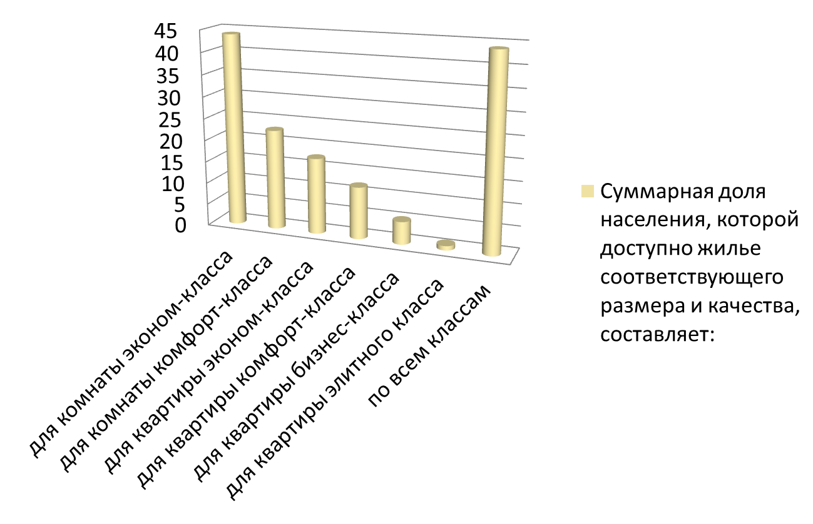
При расчете по новой методике (дифференциация по доходным группам и классу качества жилья, 2,6 человека, ПМ = 9747 руб./месяц на человека) для отдельных групп населения расчеты показали, что в целом доступность жилья существенно выше, чем при расчете по базовой методике

Slide 13
Таким образом, расчет по новой методике показывает, что приобретение за собственные средства жилья такого размера и качества, который может себе позволить потребитель в соответствии с его финансовыми ресурсами, в том числе с зачетом имеющегося жилья, доступно для 43,9% москвичей, средневзвешенный (без учета группы 1) коэффициент доступности составляет 5,5 года.
Правильность оптимистических оценок доступности подтверждается самим фактом функционирования рынка купли-продажи и покупательской активности на рынке недвижимости.

